Slide 1

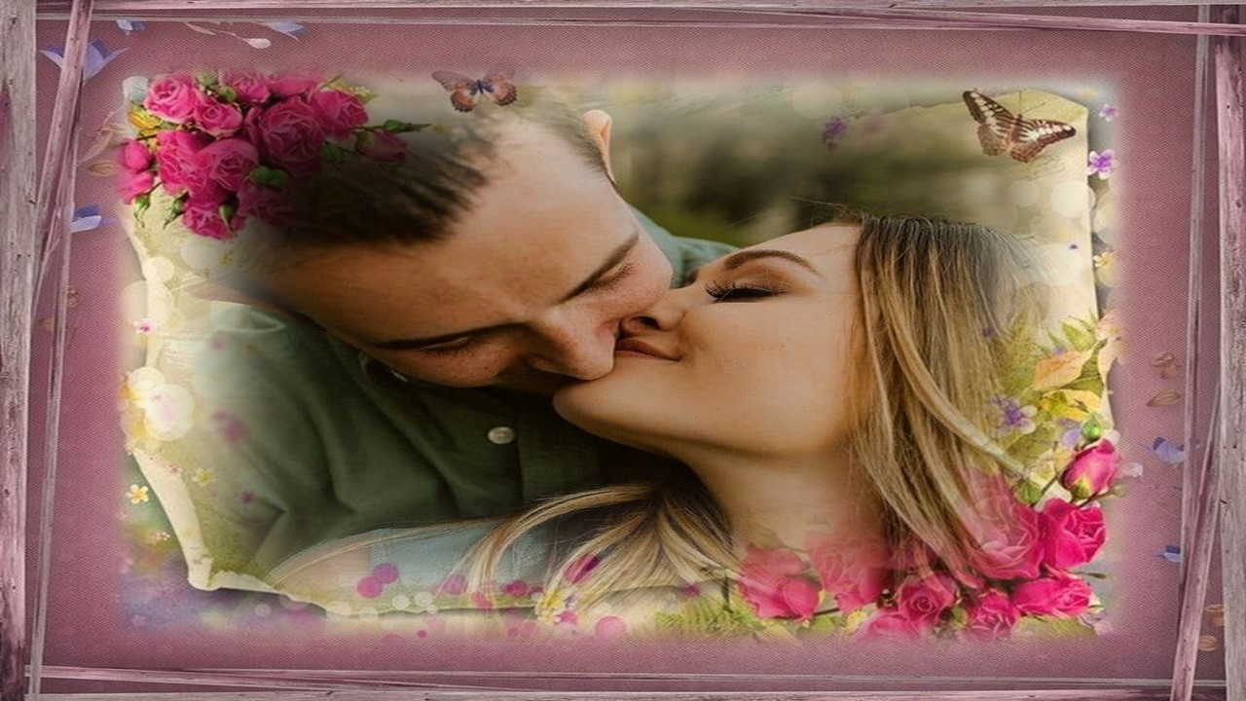


Slide 2
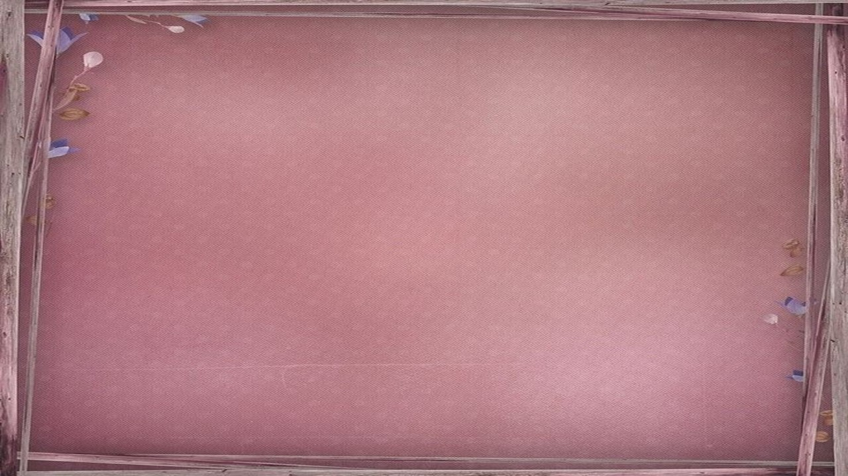
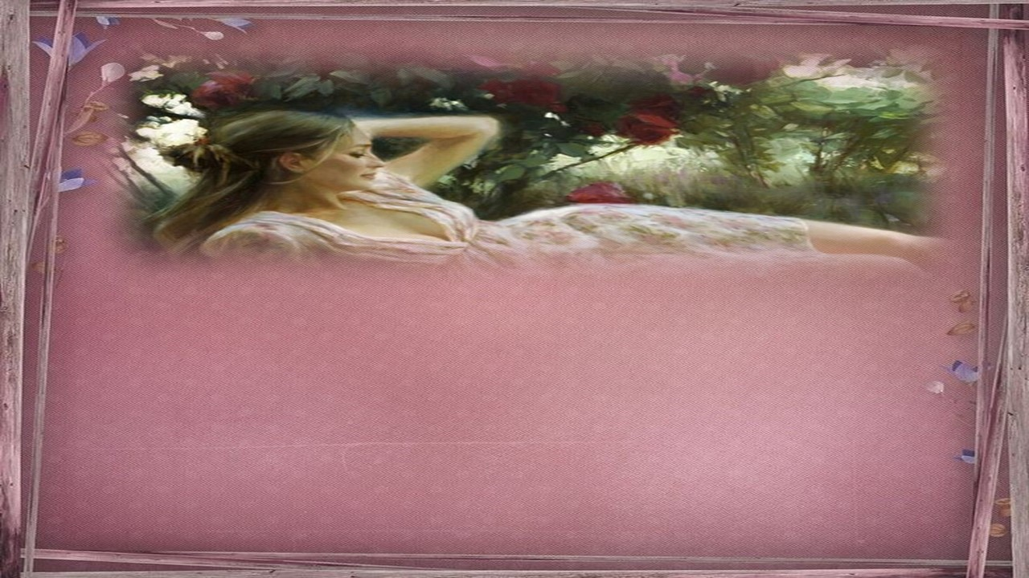
Amar é Tudo
Eugénio de Sá

Slide 3


Slide 4
Não há sentir maior que nos preencha
Nem há na vida nada que se iguale
A esta sensação de bem querença
De só de amor viver logo se instale

Slide 5


Slide 6
E se sabemos que ao contentamento
Corresponde outro tanto em desencanto
Cremos também ser do amor sustento
Depois de um beijo ver brotar um pranto

Slide 7


Slide 8
É pois feito de grandes controvérsias
Este amar tão declarado humano
Vencedor de procelas e inércias

Slide 9


Slide 10
E se este sentimento for de engano
E transformar em mágoa o que era festa
Nunca é irreparável esse dano

Slide 11
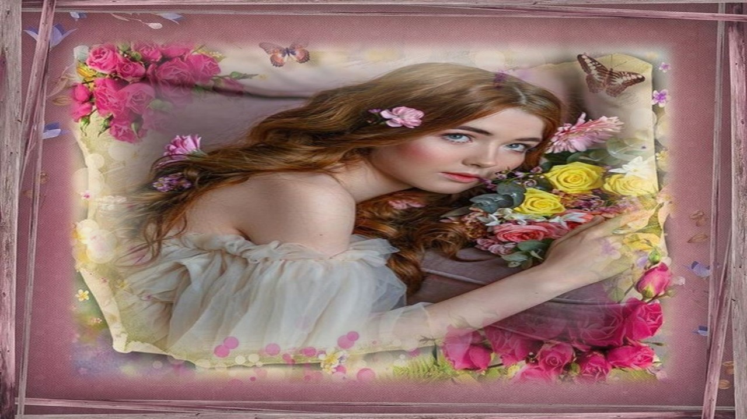

Slide 12
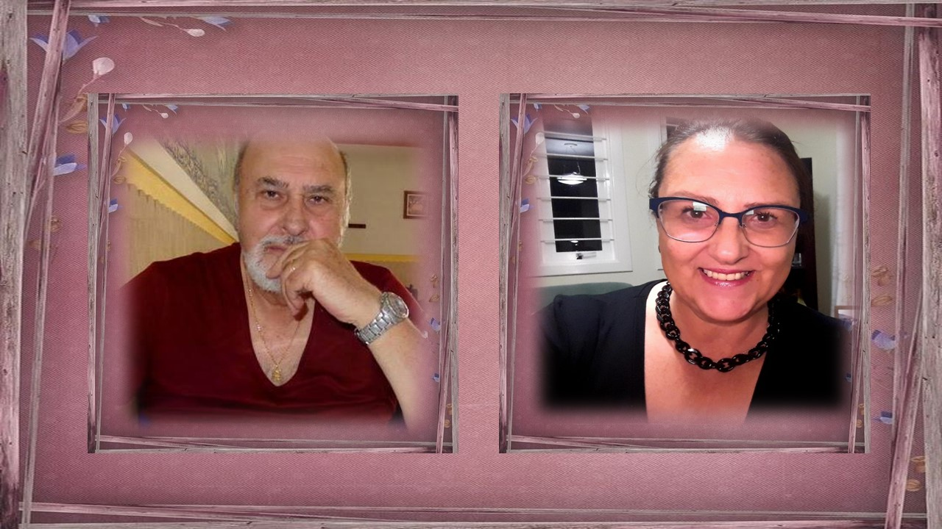
Eugénio de Sá
Cléo Menegatt

Slide 13
Imagens: Internet e Acervo Pessoal
Texto: Eugénio de Sá
Música:Here There And Everywhere-Eduardo Lages
http://www.sergrasan.com.br/cleoslides
Canal no Youtube:
Clique Aqui
Criação, Formatação e Edição:
Cléo Menegatt
cmenegatt2016@gmail.com

